Slide 1
Красноярский государственный медицинский университет им. проф. В.Ф. Войно-Ясенецкого Минздрава России Лечебный факультет Кафедра внутренних болезней и иммунологии с курсом ПО
Ингаляционная терапия бронхиальной астмы
Выполнил: Аникин Р.А.
Врач-ординатор 1 года обучения
Специальность “терапия”
Красноярск, 2020 г.

Slide 2
План:
Ингаляционные противоастматические препараты
Схема выбора способа доставки в зависимости от возраста
Классы препаратов
Типы ингаляционных устройств
Техника использования ДАИ
Использование небулайзера
Использование подходящих препаратов
Порошковые ингаляторы
Ингалятор сухой пудры турбухалер
Мультидиск

Slide 3
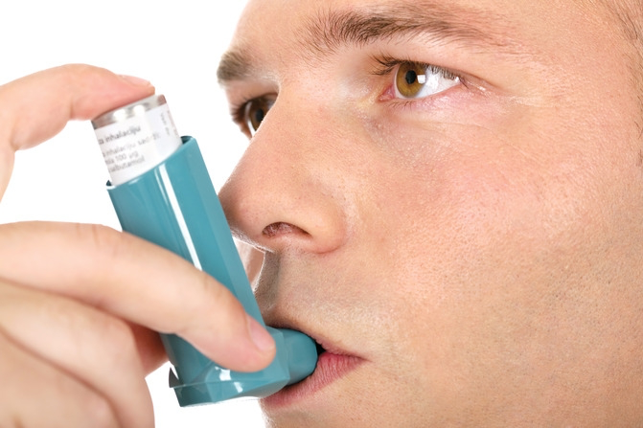
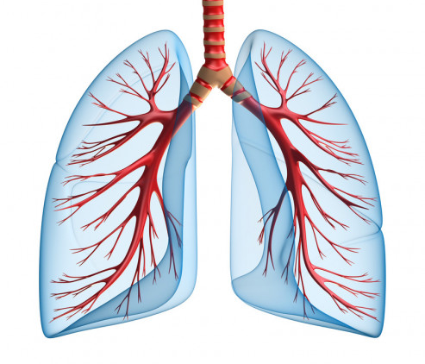
Ингаляционные противоастматические препараты
Ингаляция - самый эффективный способ доставки лекарственного препарата в лечении БА
Преимущества:
прямая доставка в пораженную область
Меньшее количество побочных эффектов в сравнении с пероральными или инъекционными способами доставки
Недостаток: для максимальной эффективности необходима правильная техника использования

Slide 4
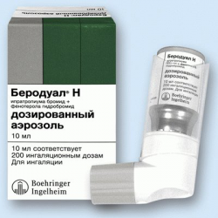
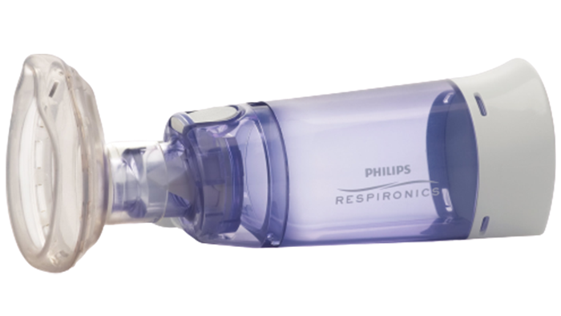
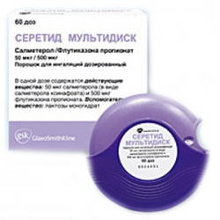
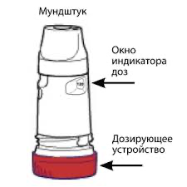
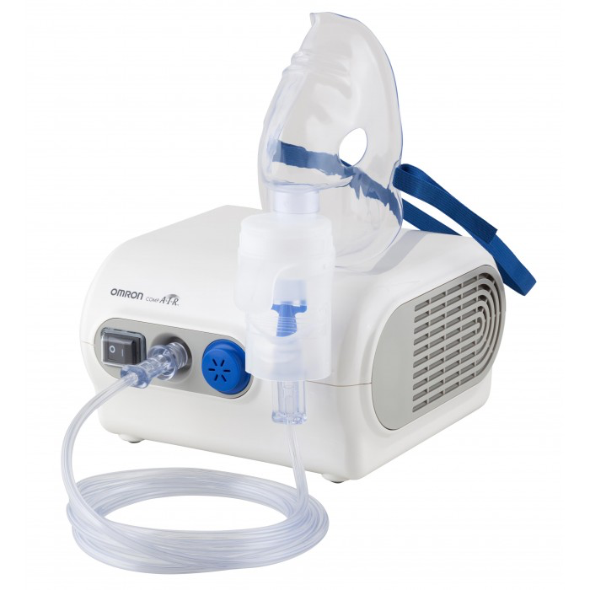
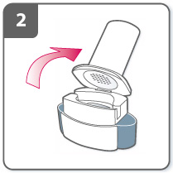
Виды устройств
Все современные способы ингаляционной доставки лекарственных препаратов представлены следующими устройствами:
Дозированный ингалятор
Спейсер
Порошковые ингаляторы (турбухалер, ротахалер, мультидиски, циклохалер)
Ингаляторы “легкое дыхание” (бризхайлер)
Небулайзер

Slide 5
Схема выбора способа доставки в зависимости от возраста
Возраст | Способ доставки
0-2 лет | Небулайзер, дозированный ингалятор с лицевой маской
3-5 лет | Спейсер, небулайзер
5-15 лет | Порошковые ингаляторы, бризхайлер, дозированный ингалятор со спейсером
Взрослые | Порошковые ингаляторы, дозированный аэрозоль, бризхайлер
Пожилые | Порошковые ингаляторы, бризхайлер, дозированный ингалятор со спейсером

Slide 6
Существует 3 основных типа устройств, применяющихся для доставки ингаляционных препаратов:
Самым распространенным из них является дозирующий аэрозольный ингалятор (ДАИ), в котором используется химический пропеллант для распыления лекарства из ингалятора. Небулайзеры доставляют лекарства в виде мелких капель тумана через маску, которая плотно подходит к носу и рту. Для работы небулайзера используется воздух или кислород под давлением.
Порошковые ингаляторы были введены в клиническую практику для доставки антиастматических препаратов без использования пропелланта.
Большинство аллергологов настоятельно рекомендуют использовать устройство, называющееся "спейсер", чтобы улучшить доставку ингаляционного препарата. Спейсеры помогают больным астмой вдохнуть большее количество лекарства непосредственно в нижние дыхательные пути, туда, где они и должны действовать, а не оседать в горле.

Slide 7
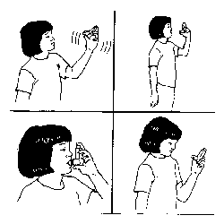
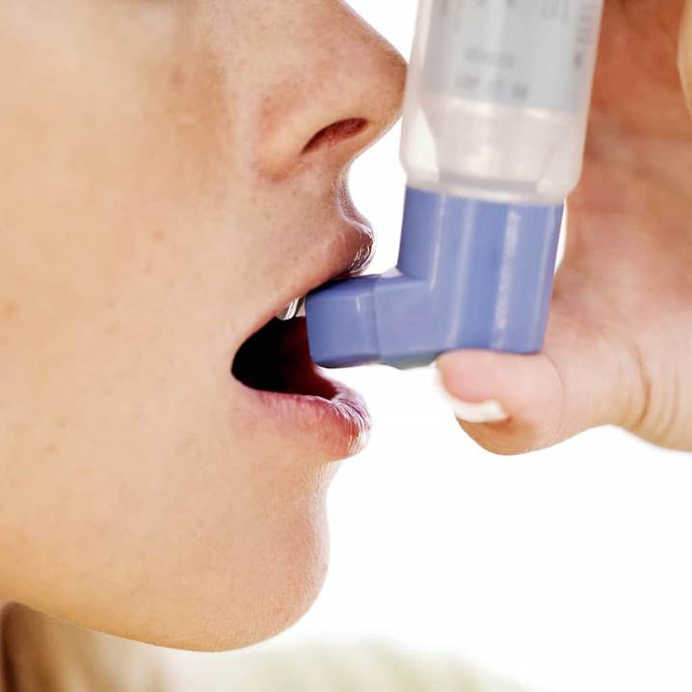
Следующие инструкции применяются для многих ингаляторов
Хорошо встряхните ингалятор перед каждым использованием, затем снимите колпачок с мундштука. Если колпачка нет, то проверьте открытый мундштук на наличие посторонних предметов. Не забывайте это делать перед каждым использованием.
Следите за количеством сделанных ингаляций. Некоторые производители включают табличку использования препарата в свои руководства по применению ингалятора для пациентов. Существуют также устройства, которые прикрепляются к ингалятору и позволяют пациенту отслеживать количество произведенных ингаляций.
Если вы не пользовались ингалятором в течение месяца и более, то первоначально перед использованием сделайте пробное распыление в воздух. В дальнейшем при регулярном применении этого не надо делать каждый раз.
Выдохните через рот как можно сильнее.
Поместите ингалятор на расстояние 2,5 или 5 сантиметров от открытого рта (техника открытого рта).
Крепко нажмите на вершину металлического баллончика вашим указательным пальцем, одновременно сделайте глубокий и медленный вдох через рот.
Постарайтесь продолжить вдох как можно глубже и задержать ваше дыхание на высоте вдоха на 5 - 10 секунд, это позволяет увеличить эффективность ингаляции. Затем выдохните и продолжайте дышать обычно.
Подождите 30 - 60 секунд и встряхните ингалятор снова. Повторите эти шаги для каждой ингаляции столько раз, сколько прописано вашим доктором.
Помещайте на место предохранительный колпачок после каждого использования, мойте ингалятор тщательно и часто.
ТАК НЕ НАДО((

Slide 8
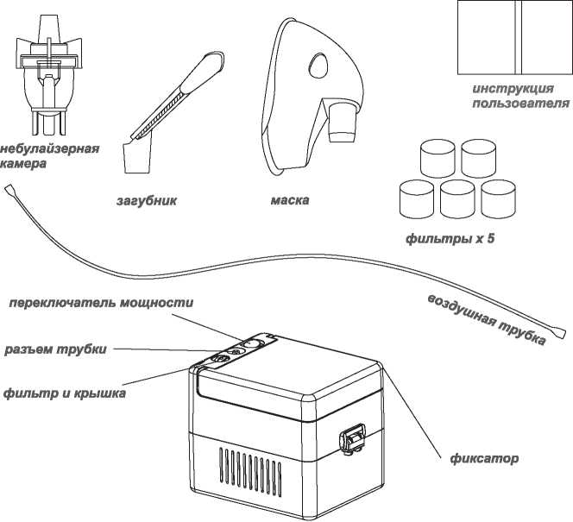
Использование небулайзера
Небулайзеры эффективно доставляют противоастматические препараты в виде мелкого тумана через мундштуки, маски различного размера (детские и взрослые). Использование распыляемых при помощи небулайзера противоастматических препаратов особенно полезно у младенцев, детей младшего возраста и некоторых пожилых пациентов, которые не в состоянии применять ДАИ.

Slide 9
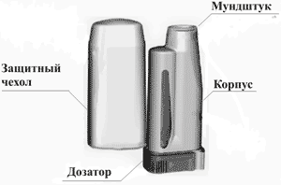
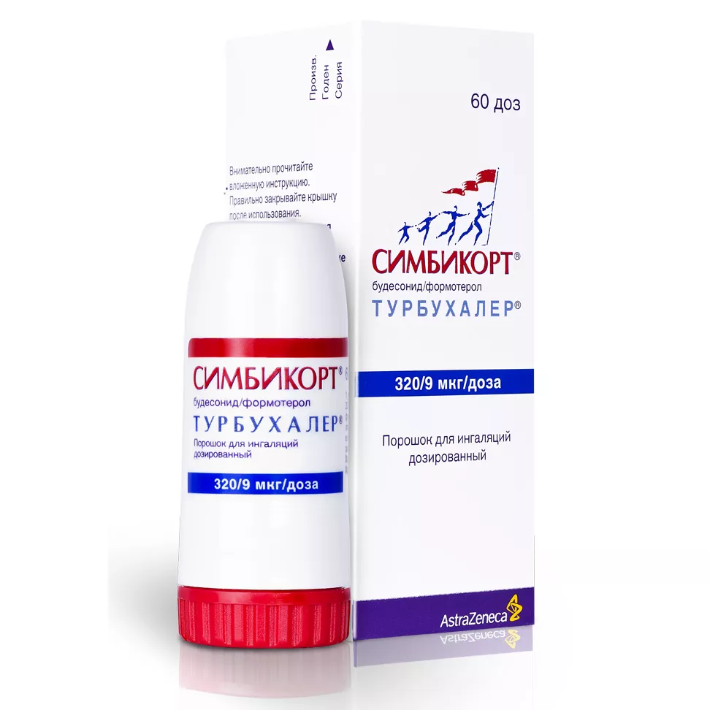
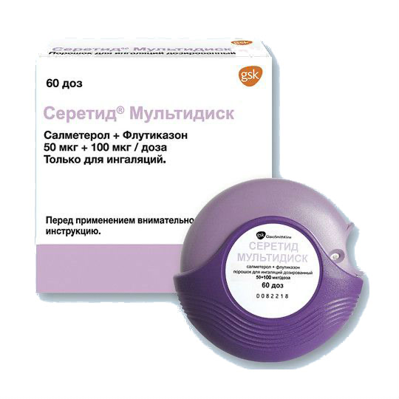
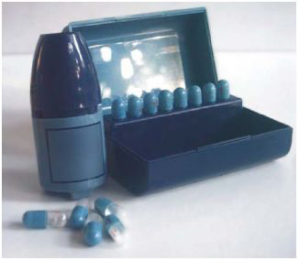
Порошковые ингаляторы
Многие препараты для лечения бронхиальной астмы выпускаются в виде порошка-пудры.
Порошковые ингаляторы отличает то, что они "работают" на активном вдохе, т.е. препарат попадает к вам в легкие, только когда вы совершаете вдох. Воздушный поток во время вдоха увлекает за собой ингаляционную дозу препарата в виде пудры, и нажимать ни на что не нужно - все очень просто.
Циклохалер
Турбухалер
Мультидиск
Ротахалер

Slide 10
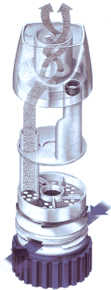
Ингалятор сухой пудры турбухалер
Как пользоваться турбухалером?
Отодвиньте защитный колпачок.
Держите турбухалер вертикально. Поверните вращающуюся часть в одном направлении, а затем в противоположном до щелчка.
Выдохните в сторону. Не выдыхайте в мундштук.
Поместите мундштук между зубами и плотно обхватите его губами. Затем сделайте глубокий интенсивный вдох и задержите дыхание на вдохе на 10 секунд. Подождите не менее 30 секунд перед следующей ингаляцией.
Закройте турбухалер защитным колпачком.

Slide 11
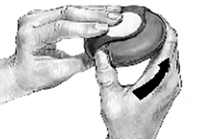
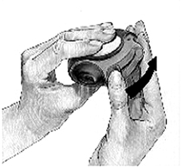
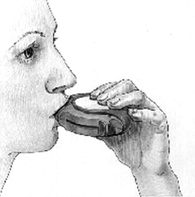
Дискус, или мультидиск, - последнее поколение порошковых ингаляторов
Последним изобретением является дискус, или мультидиск, - наиболее совершенный из семейства порошковых ингаляторов. Он компактный, его хватает на длительный срок, и он хорошо защищен от всевозможных воздействий; сопротивление на вдохе настолько низкое, что позволяет применять дискус у маленьких детей.
Для проведения ингаляции выполните 4 последовательных действия:
открыть ингалятор;
нажать на рычажок,
вдохнуть дозу препарата;
закрыть ингалятор;
прополоскать рот водой.

Slide 12
Основные формы доставки ЛС?
Зависит ли выбор формы доставки препарата от возраста?
Основные недостатки и плюсы ингаляционной формы доставки ЛС

Slide 13
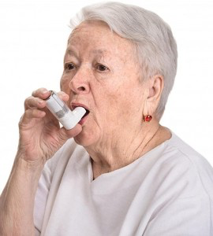
Спасибо за внимание

